Slide 1
Von der Wachstumsökonomie zur Gleichgewichtsökonomie
Bernd Winkelmann Stand 24. 11. 2019 Akademie Solidarische Ökonomie Langfassung, in Teilen realisierbar
I. Was ist los in unserer Welt?
Der Grundwiderspruch unserer Zivilisation
II. Sackgasse Wirtschaftswachstum
III. Wer die Ursachenfrage lösen will, muss die Systemfrage stellen
IV. Grundlagenwissen Wirtschaftswachstum
V. Ziele einer Postwachstumsgesellschaft
VI. Schlüsselfrage Menschenbild
VII. Realisierungsschritte einer Systemänderung
VIII. Ermutigung

Slide 2
I. Was ist los in unserer Welt?

Slide 3
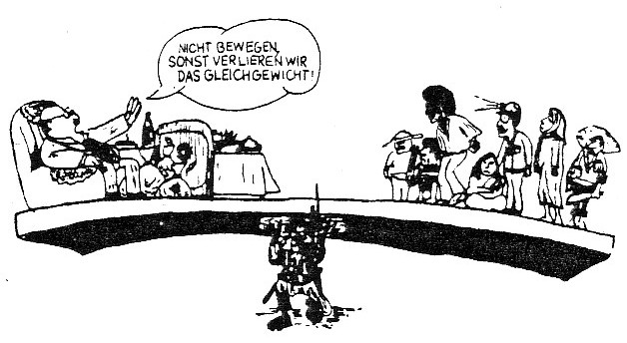
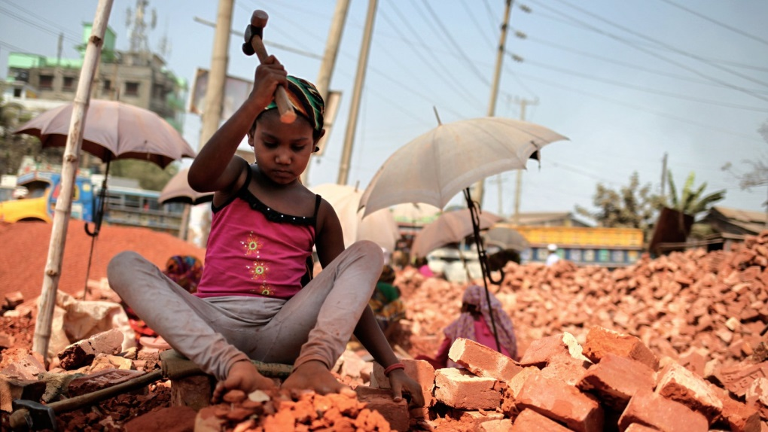
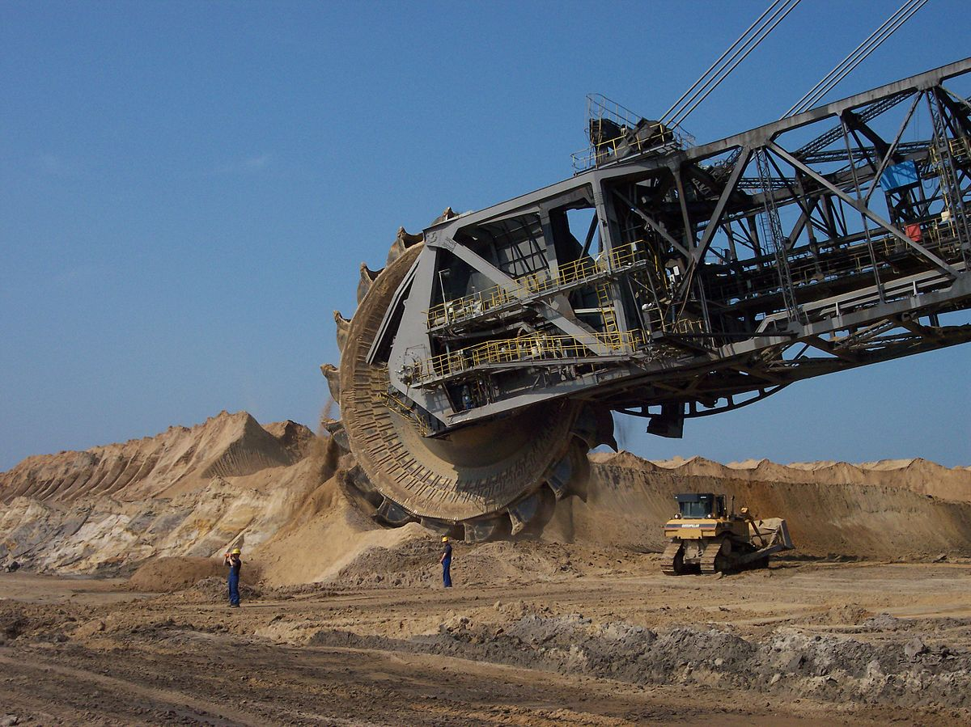
„Uns geht es doch so gut, wie noch nie!“
Der Wohlstand der reichen Industrieländer ist
zu 50-60% durch eigene Leistung erarbeitet,
zu 50 - 60 % durch die Ausbeutung der Natur und anderer Völker.

Slide 4
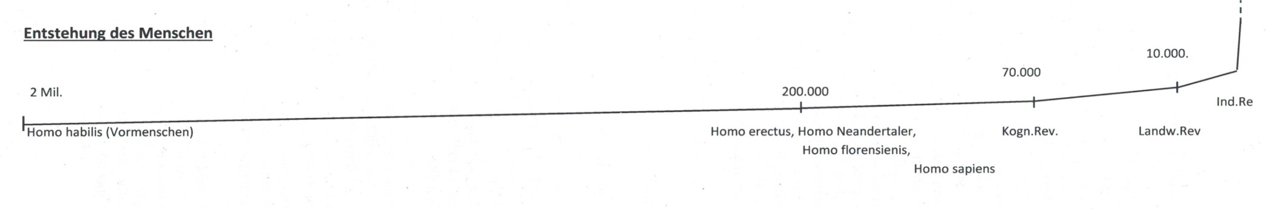
Der Grundwiderspruch unserer Zivilisation
Mit der Industriellen Revolution bisher nie dagewesene Steigerungen menschlicher
Potentiale: der Arbeitsproduktivität, der wissenschaftlichen Erkenntnisse, technischen
Fähigkeiten, der Reichtümer und Geldvermögen ...
Mit der Digitalen- und Biotechnischen Revolution, der Künstlichen Intelligenz wird der Mensch zum „Homo Deus“, zu einem mit „göttlicher Allmacht“ ausgestatten Wesen: er kann Leben, Welt und Natur nach eigenen Vorstellungen gänzlich verändern (Yuval Noah Harari).
Dem Holozän folgt das Anthropozän
Doch mit diesen außerordentlichen Möglichkeiten keine Lösung,
sondern Zuspitzung gesellschaftlicher Krisenentwicklungen
- Vermüllung der Erde, nicht zu bremsende Zerstörung unseres Ökosystems...
- wachsende Schere Zwischen Arm und Reich…
- Hungerkatastrophen, soziale Aufstände, neue Kriege, terroristische Exzesse ...
- Massenmigration Armuts- und Umweltflüchtlinge…
- Sinnverlust, Regressionen…
- nationale Egoismen, Zerfall der Weltgemeinschaft...
Worin liegt die Irrsinnigkeit dieser Entwicklung?

Slide 5
II. Sackgasse Wachstumsökonomie

Slide 6
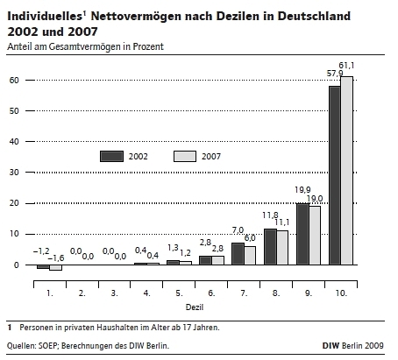
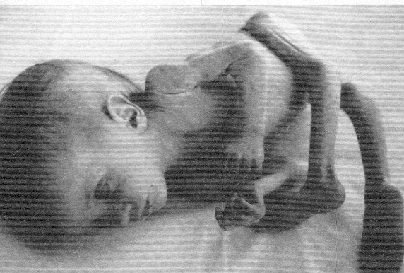
Wirtschaftswachstum:
Extreme Bereicherung weniger auf Kosten der Vielen
In Deutschland verfügen
die 10%Supereiche über 66%
des Nettovermögens;
Schere: 2002 / 2007 / 2012 ...
Weltweit:
Die 26 reichsten Menschen der Welt verfügen über so viel wie die arme
Hälfte der Weltbevölkerung (Oxfam 2019)
Die wachsende Schere:
Vermögen der Milliardäre 2018 um 12% gestiegen,
das Vermögen der unteren Hälfte der Weltbevölkerung um 11% gesunken ist.
Trotz oder durch
„Wachstumsbeschleunigungsgesetz“?
(Bundesregierung 2009)

Slide 7
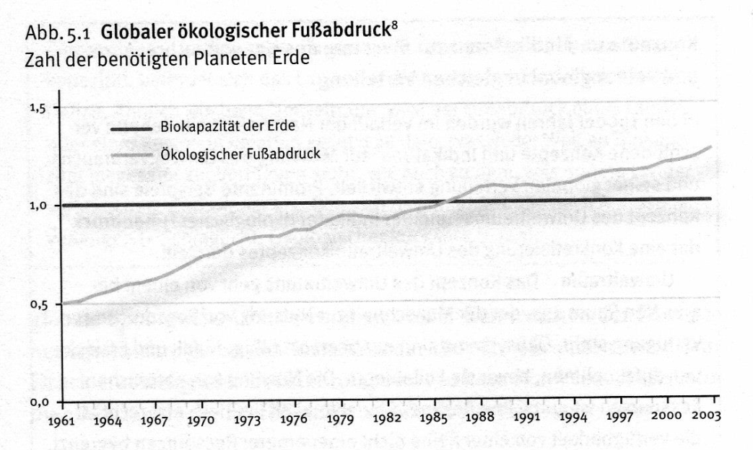
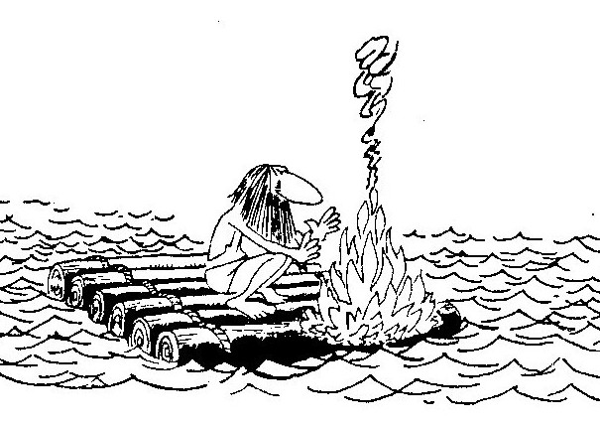
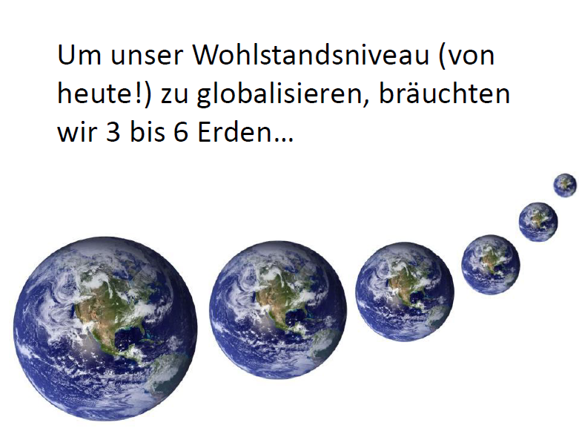
Das Überschreiten der ökologische Grenzen
Wachstumsökonomie:
2017 bei 1,7
Weltweit Ökologischer Fußabdruck
70% über verträgliche Maß (2017);
> In D. das 3-4-fache,
> USA das 8-10-fache
> CO2-Ziel 2-3t pro Mensch;
D. bei 11t; USA bei 20t
Welterschöpfungstag:
> um 1919 Mitte Dezember
> 2019 am 29. Juli
> in Deutschland 3. Mai 2019
Richard David Precht:
„Kapitalismus, der immer wachsen muss, wird wohl in diesem Jahrhundert die Erde weitgehend unbewohnbare machen“

Slide 8
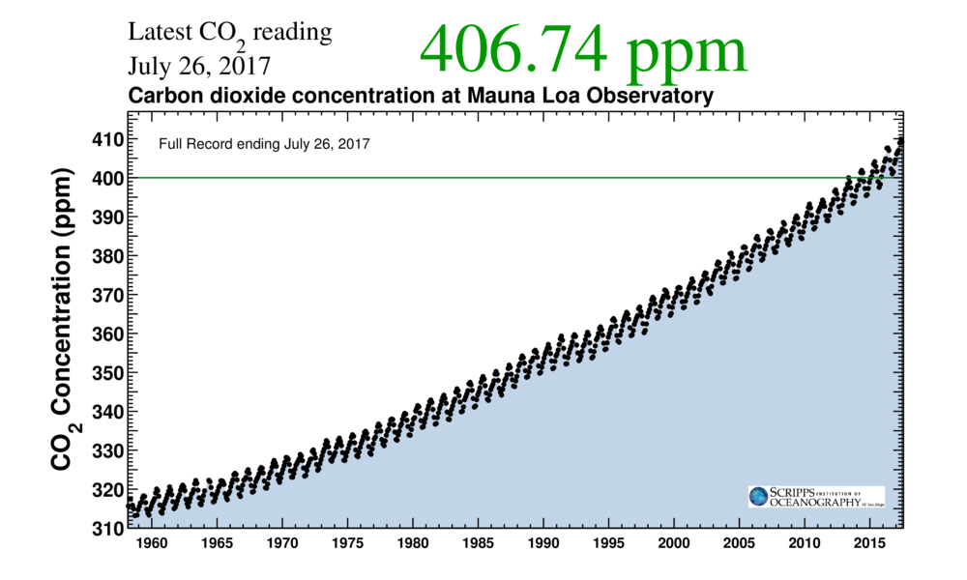
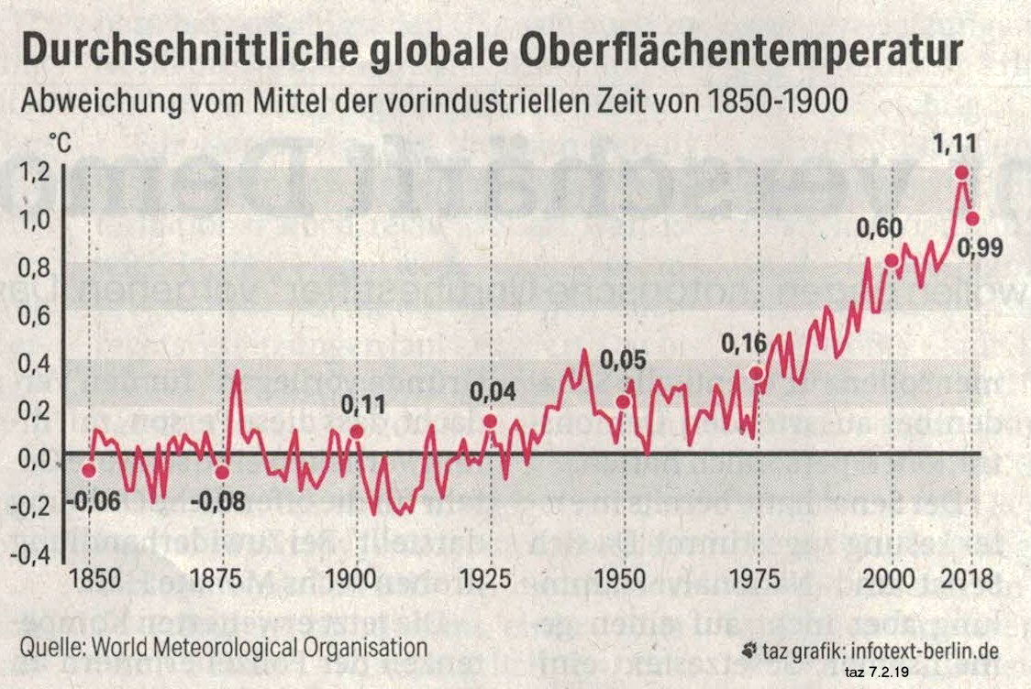
Die Gefährdung unseres Ökosystems durch den Klimawandel
CO2-Anteil in Atmosphäre 0,04%;
davon 4% menschengemacht
= 0,0016%.
Entscheidend nicht die Menge, sondern chemische Struktur:
drei und mehr Atome im Molekül verursacht die Treibhausfunktion (Methan das 20-fache)
Um 1850 lag CO2 bei 280 ppm,
2018 bei 410 ppm,
= Zunahme um 45%
Temperaturanstieg seit 1850:
> Weltmittelwert um 1 Grad;
> in Mitteleuropa um 1,5 Grad,
> am Nordpol um 4-6 Grad?

Slide 9
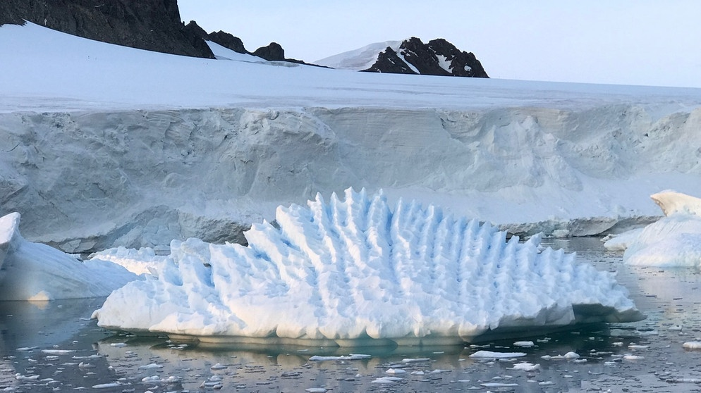
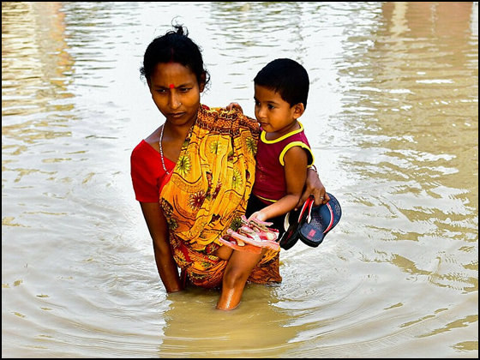
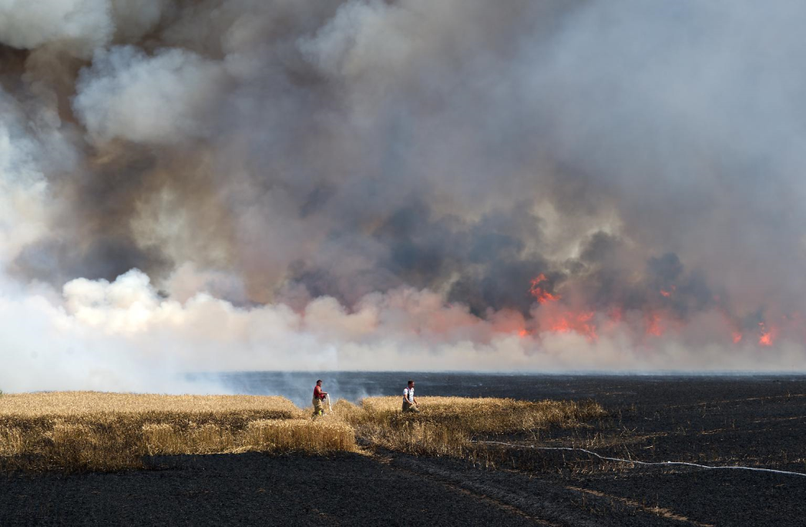
Folgen des Klimawandels - Bewältigung des Klimawandels
Welt-Klimabericht (IPCC) 2019:
Bei Zuname CO2 wie bisher
= 4 Grad Temperatursteigerung
mit katastrophalen Folgen:
Abschmelzen Polareis, Grönland, Gletscher…
Meeresspiegelanstieg, Versäuerung der Meere
Überschwemmungen, Siedlungsverluste…
Hitzewellen, Trockenperioden, Unwetter…
Verlust an Ackerland, Wäldern
Wüstenbildung…
Artensterben, Artenwanderungen…
Hungersnöte, Massemigrationen…
Wenn das 1,5 Grad-Ziel eingehalten werden soll,
müsste der weltweiter CO2-Austoß jährlich um ca. 7% reduziert werden.
Doch er steigt jährlich um 1,5 - 3%.
> Zeitfenster 10-12 Jahre.

Slide 10
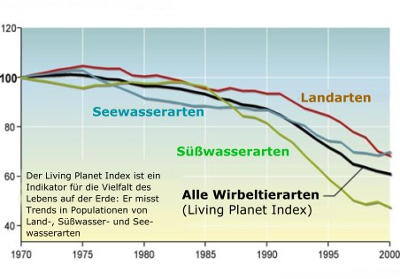

Die Gefährdung unseres Ökosystems durch das Artensterben
Sechstes Massensterben auf unseren Planeten
Schwund der Insektenbiomasse
40 bis 80%.
Folgen:
Ausfall von Befruchtungskreisläufen,
Rückgang der Regerationsfähigkeit des Lebens,
Destabilisierung des gesamten Ökosystems,
Wirtschaftliche Zusammenbrüche…
…
Wildlebende Wirbeltiere seit 1970
um 60% gesunken.
Ursachen:
Chemisierung, Industrialisierung der Landwirtschaft,
Luft- und Wasserverschmutzung,
Bodenversiegelung, Ausräumen der Landschaft, Eindeichen der Gewässer,
Waldverlust, Wildnisverlust
…
(Weltbiodiversitätsrat der UN (IPBES)

Slide 11
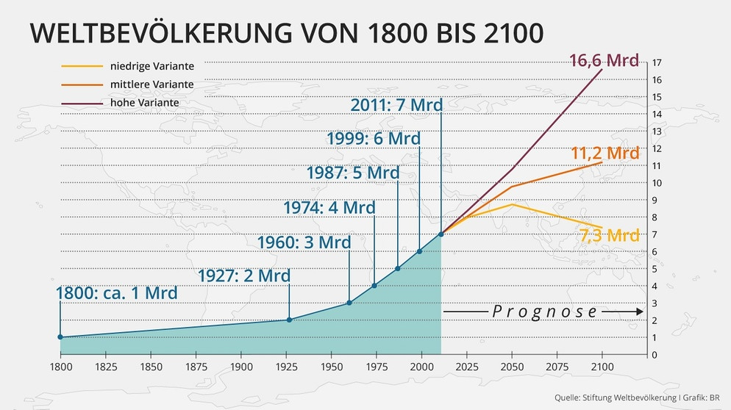
Das alles bei Verlust unwiederbringlicher Ressourcen
Verlust an Wäldern…
an Ackerland…
an Trinkwasserressourcen…
an Bodenschätzen…
die Versauerung und Vermüllung der Meere…
…
Verknappung und Verteuerung aller materiellen Lebensgrundlagen
… bei weiteren Bevölkerungswachstum

Slide 12
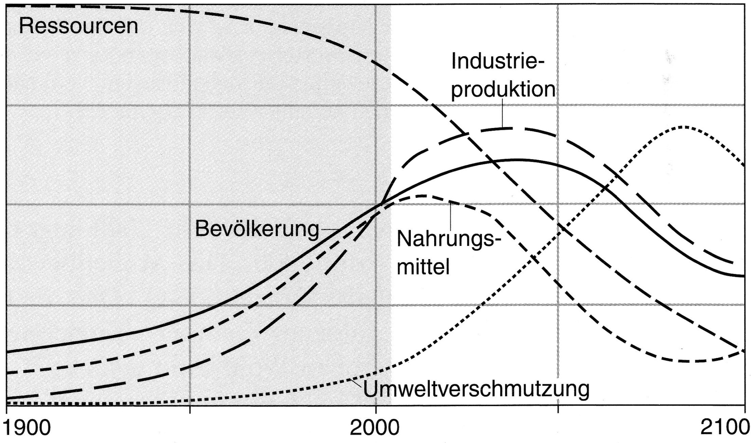
Prognose des Club of Rome
30-Jahre-Update 2006/2009

Slide 13
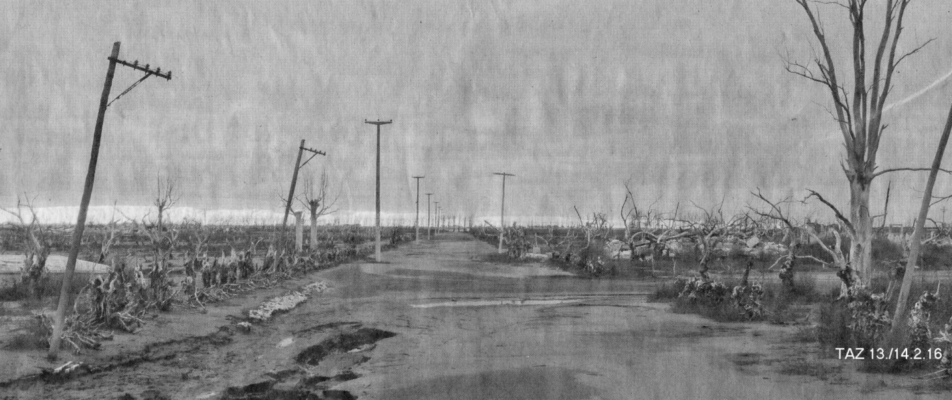
Die These vom Faunenschnitt
Hoimar von Ditfurth (1985):
Wenn zu den ökologischen Zerstörungen große soziale Verwerfungen hinzukommen, Massenmigrationen, Ressourcen- und Umweltkriege bis hin zum Einsatz atomarer Waffen, kann es zur „Faunenschnitt“ der Menschheit kommen:
> ihre Selbstvernichtung oder Degeneration zur „Rattenexistenz“.
Harald Lesch:
„Die Menschheit schafft sich ab. Die Erde im Griff des Anthropozän“; 2017
Die Bewegung „ Extinction Rebellion“ 2018:
Weltweite Rebellion, Aufstand gegen das Aussterben des Lebens

Slide 14
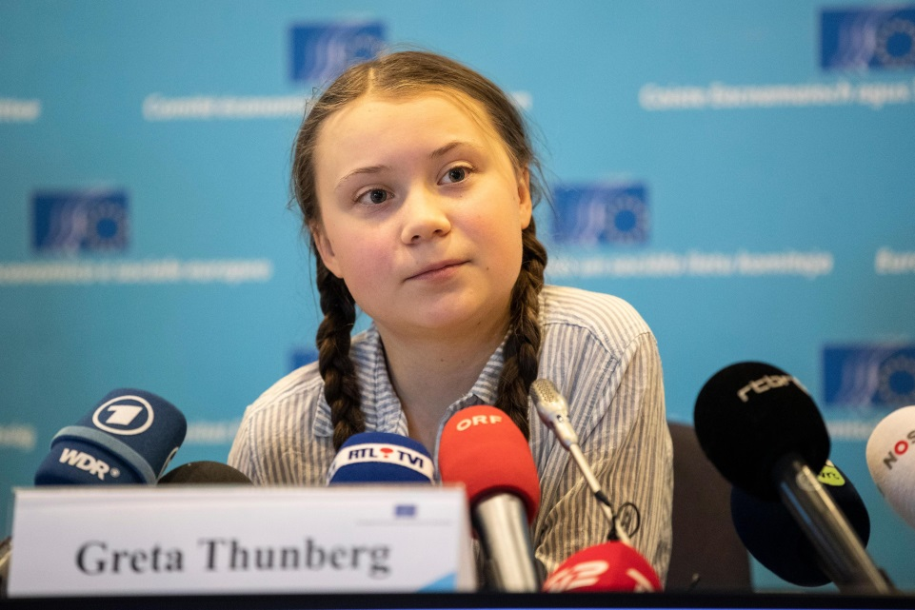
III. Die Notwendigkeit der Systemfrage
Graeme Maxton, ehemaliger Generalsekretär des Club of Rome:
„Aus dem gegenwärtigen System ist es nicht möglich, eine nachhaltige Wirtschaft zu entwickeln… Die Zielrichtung muss systemisch verändert werden.“
Greta Thunberg:
„Und wenn Lösungen in diesem System
so schwer zu finden sind, dann müssen wir vielleicht das System ändern.“

Slide 15
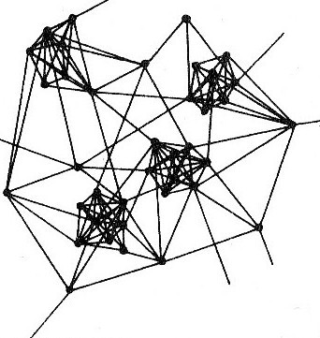
Systemfragen im Sinne der Systemtheorie
Systemfrage nicht im alten ideologischen Sinne,
sondern im Sinne der Systemtheorie:
das funktionale Zusammenwirken vieler Faktoren
innerhalb eines hochkompliziertes Systems.
Systemischen Schlüsselfragen:
1. Was funktioniert richtig oder falsch? (Analyse)
2. Wo liegen die entscheidenden Fehler im System? (Ursachenfrage)
3. Was muss wie umgebaut werden? (Systemumbau)
Das systemische Zusammenwirken auf zwei Ebenen erkennen:
a) auf mentaler Ebene (Leitvorstellungen, Menschenbild, Ideologien...)
b) auf struktureller Ebene (Wirtschaftsordnungselement, z.B. Geldsystem, Eigentumsordnung…)
- Was wird falsch gedacht? (mentale Ebene); - Was wird falsch gesteuert? (strukturelle Ebene)
- Was funktioniert von daher falsch?
- Was muss neu gedacht werden? - Was müsste wie anders funktionieren? - Was muss wie umgebaut werden?

Slide 16
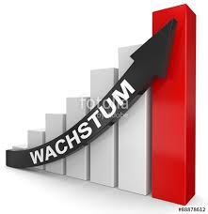
Systemische Ursachen in den Leitvorstellungen kapitalistischer Wirtschaftsweise
1. Kapitalisierungsprinzip: aus Kapital (Geld) muss mehr Kapital (Geld ) werden
2. Privatisierungsprinzip: Privatisierung möglichst jeder Wertschöpfung
- Akkumulation des Kapitals in Privatverfügung der Kapitaleigner
Ziel und Zweck allen Wirtschaftens:
Kapitalakkumulation, Profitmaximierung, Renditensteigerung
- geht nur durch Wirtschaftswachstum!
= systemimmanenter Wachstumszwang
des Kapitalismus
Daraus vier weitere kapitalistische Prinzipien:
1. Das Verwertungsprinzip: alles muss zur Geldvermehrung verwertet werden, „muss sich
rechnen“: Natur, Mensch, Kultur, Religion... = Monetarisierung des Lebens;
2. Das Konkurrenzprinzip: Wirtschaften im Gegeneinander, im gegenseitigen Übervorteilen,
Verdrängen...
4. Das Externalisierungsprinzip: Abschieben aller Last- und Folgekosten (Natur, Soziales)
auf Allgemeinheit – Folgen des Profitmaximierungsprinzips..
5. Das Deregulierungsprinzip der Wirtschaft: weitgehendster Rückzug von Staat und
Regeln aus Wirtschaft

Slide 17
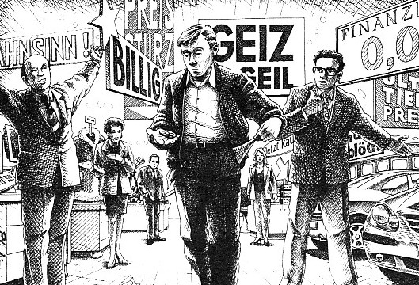
Strukturelle Ursachen in den Handlungsfeldern kapitalistischer Wirtschaft
Handlungsfelder der Wirtschaft werden als
Abschöpfungs-, Bereicherungs- und Externalisierungsinstrumente missbraucht.
● Finanzwesen: leistungslose Gewinne > im abschöpfenden Zins- und Geldanlagensystem,
> im spekulativen Geldhandel, > im gewinnorientiertem Bankensystem…
● Eigentumsordnung: Privateigentum zur leistungslosen Abschöpfung fremder Leistung;
Privatisierungen von Grund und Boden, öffentlicher Gütern…
● Unternehmensverfassung: Primat der Profitorientierung, Akkumulation des Mehrwertes in
Privatverfügung; im Gegeneinander, Verdrängung, Zerstörung, feindliche Übernahme…
● „Entlohnungssystem“: Spitzenlöhne weit über jedes Leistungsvermögen (50-500-fache );
Niedrigstlöhne…
● Steuer- und Sozialsystem: Kommerzialisierung des Sozialsystem, Entlastung der hohen
Einkommen…
● Liberalisierung und Deregulierung der Märkte,
neoliberaler Globalisierung…
● Welthandelsordnung: Bevorteilung der reichen Länder
auf Kosten der schwächeren…
Diese Mechanismen sind
> strukturelle Ursache der ökosozialen Fehlentwicklung, > zugleich strukturelle Wachstumstreiber des Systems.

Slide 18
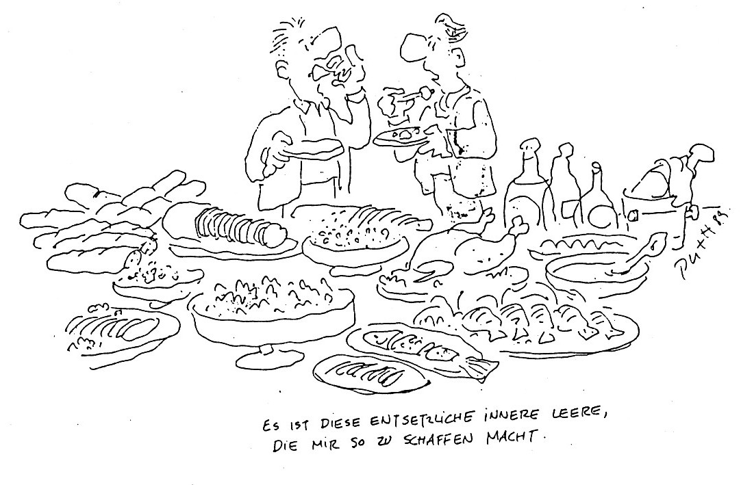
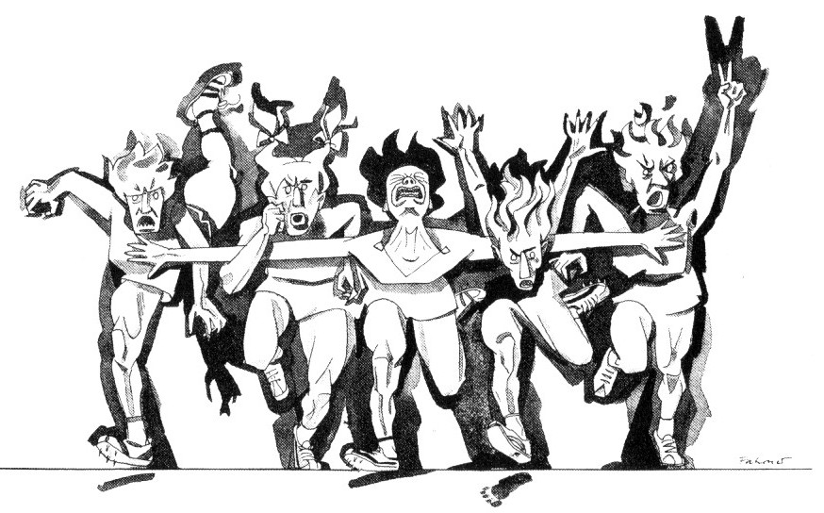
Mentale Ursachen im fehlgeleiteten Menschenbild
● Der Materialistische Grundirrtum:
Leben und Glück seien im Haben
und immer mehr Haben,
im Machen, Unterwerfen zu finden
= Konsumismus-Verirrung
Das kapitalistische Menschenbild:
● Das sozialdarwinistische Menschenbild:
Der Mensch sei von Natur aus ein
auf Egoismus, materielle Bereicherung,
Neid, Konkurrenz, Aggressivität hin
angelegtes Wesen.
Tragik unserer Zivilisation:
Leitvorstellung und Praxis kapitalistischer Wirtschaftsweise
haben beide Irrtümer
zum herrschenden Mainstream
der gegenwärtig Kulturepoche gemacht.

Slide 19
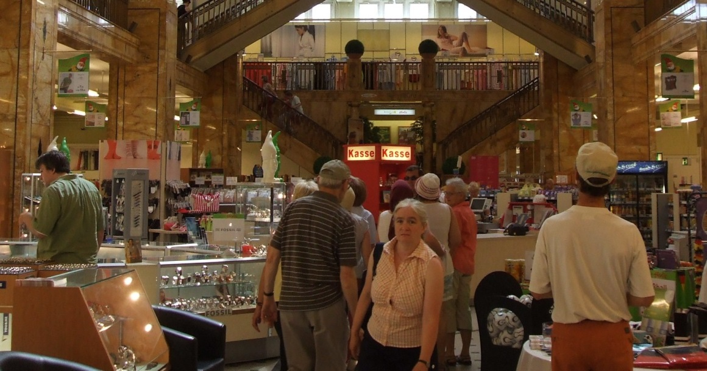
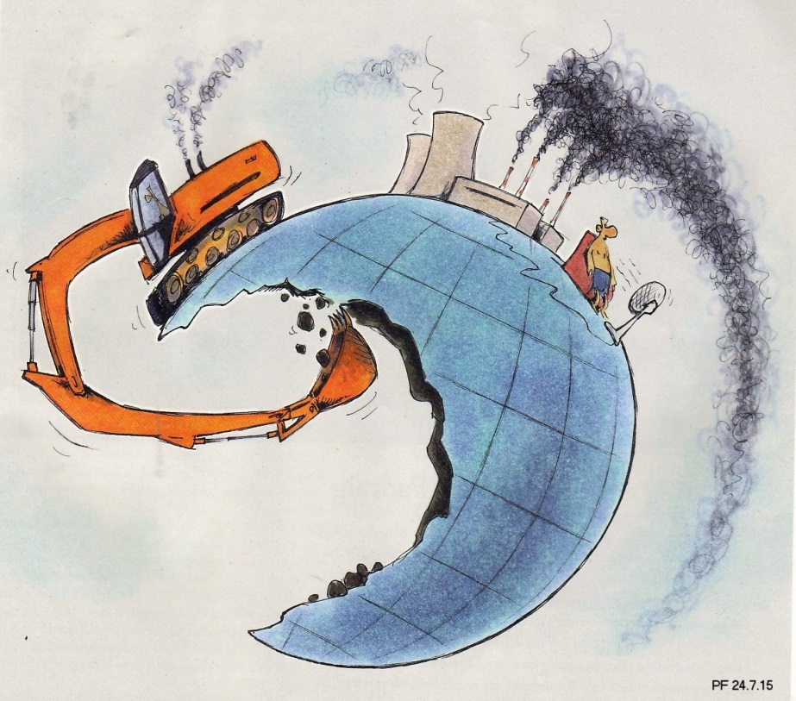
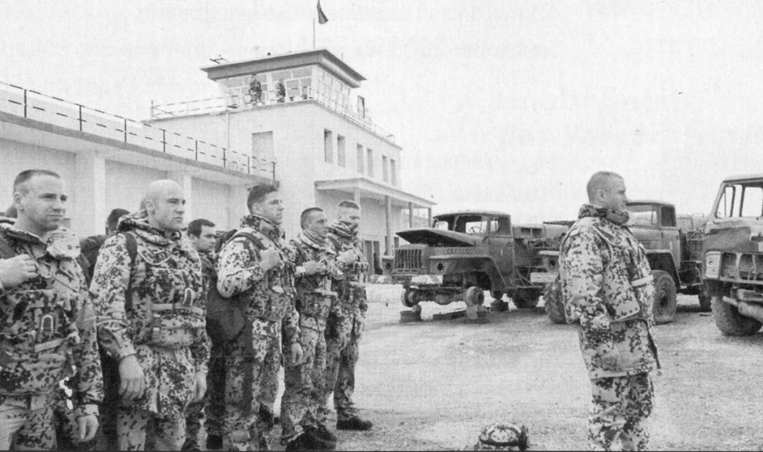
Zivilisatorische Folge
Kapitalistischen Wachstumszwang + Konsumismus-Verirrung
= Haupttriebkräfte unserer zivilisatorischen Krise.
Das Anthropozän = Kapitalozän?

Slide 20
IV. Grundlagenwissen Wirtschaftswachstum

Slide 21
Wachstum und Wachstumsfelder
Quantitatives Wachstum ist nur möglich, wenn Wachstumsfelder offen sind.
Offene Wachstumsfelder
Bevölkerungswachstum
Ungesättigte Märkte
Wirtschaftswachstum
Neue Aufbauphasen
Unbegrenzte Ressourcen
Bei zunehmend geschlossenen Wachstumsfelder führt weiteres erzwungenes Wachstum zum Druck nach innen (Verdrängungskampf, Sozialabbau, Ausplünderung Natur u.a.)
– oder zur Expansion nach außen (neoliberale Globalisierung).
Geschlossene Wachstumsfelder
Krise
Wirtschaftswachstum,
Wachstumsfalle
Kein Bevölker-
rungswachstum
Gesättigte Markte
Beendete
Aufbauphase
Begrenzte
Ressourcen

Slide 22
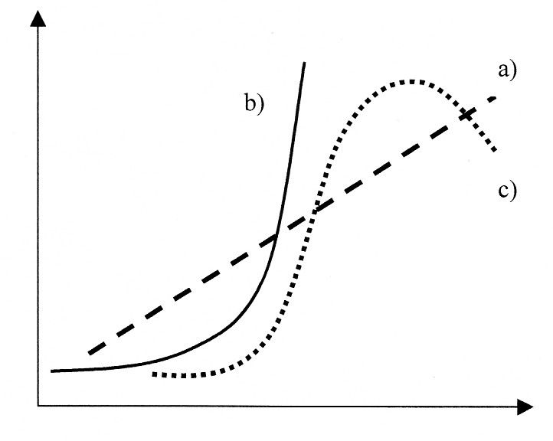
1. Denkfehler: Das Nichterkennen der unterschiedlichen Wachstumsarten
Drei Wachstumsarten:
a) lineares Wachstum:
gleichbleibender Zuwachs
(gleiche Wachstumsgröße)
b) exponentielles Wachstum:
jährl. prozentuelles Wachsen
(Wachstumsrate), d.h. Zuwächse
gehen ein in Sockelbetrag des
Folgejahres (Verdoppelung in Jahren 1:72)
c) natürliches Wachstum:
hört bei einem Optimum auf zu
wachsen, stabilisiert sich, baut ab.
Beispiel: Wenn heute in Deutschland in einem Jahr 300.000 Autos produziert werden, sind das bei 6% Wachstum in 12 Jahren 600.000 Autos in einem Jahr.
Wirtschafts- und Sozialwissenschaftler Kenneth E. Boulding, USA:
„Jeder, der glaubt, dass exponentielles Wachstum für immer weitergehen kann in einer endlichen Welt, ist entweder ein Verrückter oder ein Ökonom.“

Slide 23
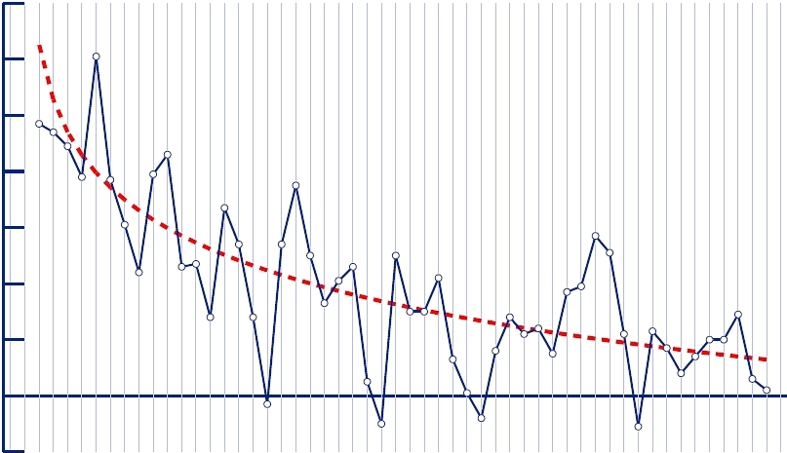
2. Denkfehler: Verwechslung Wirtschaftsleistung mit Wirtschaftswachstum
Wirtschaftsleistung (Größe) ist nicht gleich Wirtschaftswachstum.
fallend
Wachstumsraten
Steigende
Wirtschaftsleistung
Wirtschaftsleistung kann bei sinkender Wachstumsrate (%) linear wachsen.
Zum Beispiel:
● Wachstumsrate (BIP in %) in Deutschland 1950 bis 2011 von ca. 10% auf ca. 1% gesunken.
● Doch Wirtschaftsleistung (BIP in €) von 1950 bis 2011 von ca. 250 Mrd. €
auf ca. 2.500 Mrd. € linear um das 10-fache gestiegen.

Slide 24
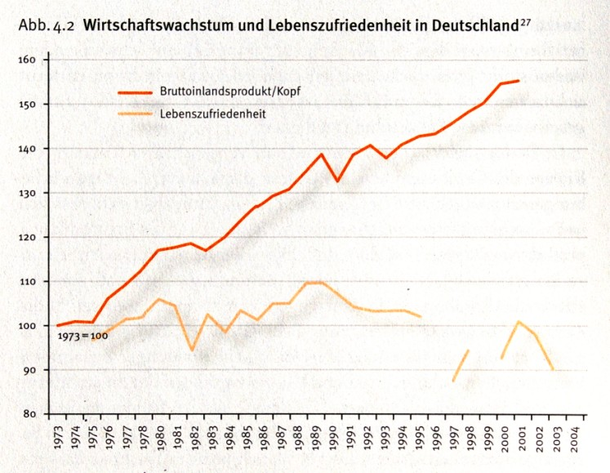
3. Denkfehler: Bruttoinlandprodukt gleich Wohlfahrt
Das Bemessen von Entwicklung und Wohlergehen nach dem Bruttoinlandprodukt (BIP):
misst rein quantitativ die wirtschaftlichen Umsätze in Geldwerten. Z.B.:
> Zunahme von Gütern und Dienstleistungen;
> Aufbau nach Zerstörungen als BIP-Wachstum;
> material- und energiesparende Effizienz als rückläufiges Mengen-Wachstum;
> die qualitative Entwicklungen der Gesellschaft wird nicht gemessen.
Die „Glücksforschung“ zeigt: BIP und
Lebenszufriedenheit laufen nicht zusammen
● Studie 2009: größte Lebenszufriedenheit in Ländern mit mittlerem Einkommen:
- Costa Rica, Dänemark, Skandinavien, Island;
- Deutschland an 30.Stelle, Simbabwe an letzter.
● Seit 1990 fordert UNO die Bemessung der Entwicklung mit ganzheitlichen Indizes
(z.B. „Neuer Wohlfahrtsindex“, Human Development Index).
● Der Himalaja-Staat Bhutan hat an Stelle des BIP das
„Brutto-Sozialglück“ gesetzt: Ökologie, Kultur, Gesundheit, Bildung, Lebensstandard, Gemeinschaft, Zeitnutzung...
● Die Enquete-Kommission des D-Bundestages „Wachstum, Wohlstand, Lebensqualität“ fordert 2013 bei Beibehalten des Wachstumsprinzips einen ganzheitlichen Wohlfahrtsindex.
Grafik aus „Zukunftsfähiges Deutschland“ S. 122

Slide 25
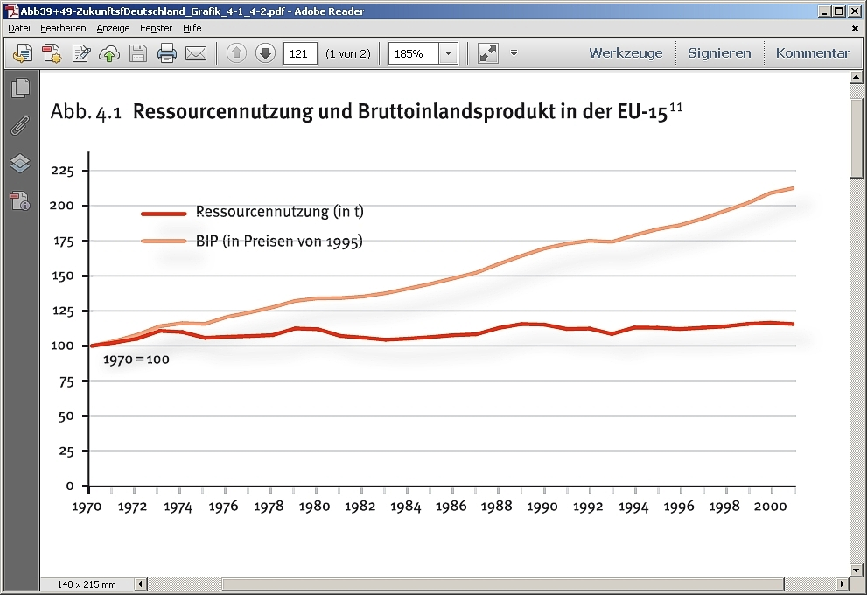
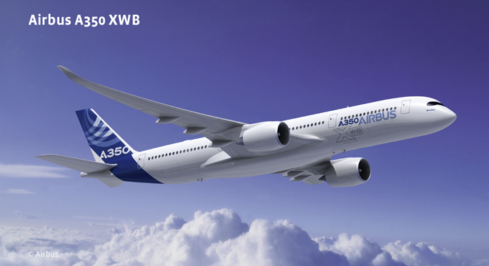
4. Denkfehler: Rettung durch „Grüne Technologien“
Weiteres Wachstumswirtschaft durch grüne Technologogien („Green New Deal“):
> so Entkopplung Wachstum vom Umweltverbrauch. (Sven Giegold, Ulrich v. Weizsäcker u.a. )
(„Faktor Fünf“)
Relative Entkopplung möglich,
absolute Entkopplung nicht.
„Rebound-Effekt“:
Einsparung von Ressourcen wird durch vermehrte Produktion und größeren Gebrauch überholt.
1970 1975 1980 1985 1990 1995 2000
Beispiel: Flugverkehr
Kerosinverbrauch je Flug in den letzte 40 Jahren auf 1/3 gesunken;
Doch Flüge und Personenkilometer um
das 6-Fache gestiegen
= Kerosinverbrauch verdoppelt!

Slide 26
V. Ziele einer Postwachstumsgesellschaft
Überwindung der Wachstumsökonomie durch die
Entwicklung einer Gleichgewichtsökonomie
These 1:
Dafür brauchen wir einen grundlegenden Paradigmenwechsel auf zwei Ebenen.
1. auf der Ebene des Menschenbildes / Lebensverständnis
2. auf der Ebene des Wirtschaftssystems

Slide 27
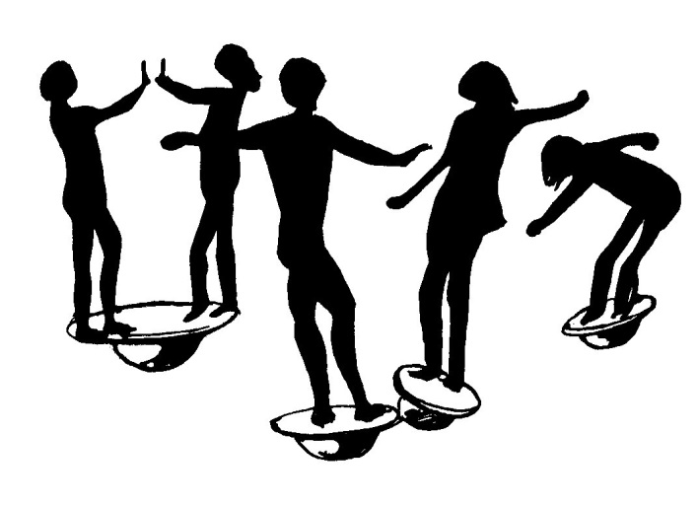
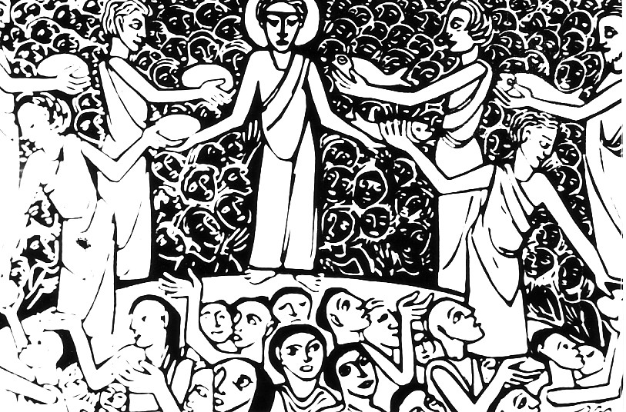
Paradigmenwechsel in der Zielvorstellung menschlichen Wirtschaftens
Die Wirtschaft vom Kopf auf die Füße stellen:
Nicht Profitmaximierung und Kapitalanhäufung in der Hand weniger,
sondern:
● Bereitstellung nützlicher Produkte, Dienstleistung,
● Schaffung sinnvollerfüllender Arbeitsplätze
Dies:
1. in unbedingter Erhaltung des Ökosystems;
(„Ökologischer Imperativ“ nach Hans Jonas, Herrmann Scheer)
2. Überwindung der Wachstumsökonomie durch
eine Gleichgewichtsökonomie
3. Solidarischer Teilhabe aller.
Die ökologische Frage ist nur durch Lösung
der Gerechtigkeitsfrage zu lösen!

Slide 28
Staat Wachstumsökonomie Gleichgewichtsökonomie
Natürliches Wachstum - Vorbild auch für die Wirtschaft?
Reifezeit
Abnehmendes Wachstum
Exponentielle Wachstumsphase
Langsame Keimzeit

Slide 29
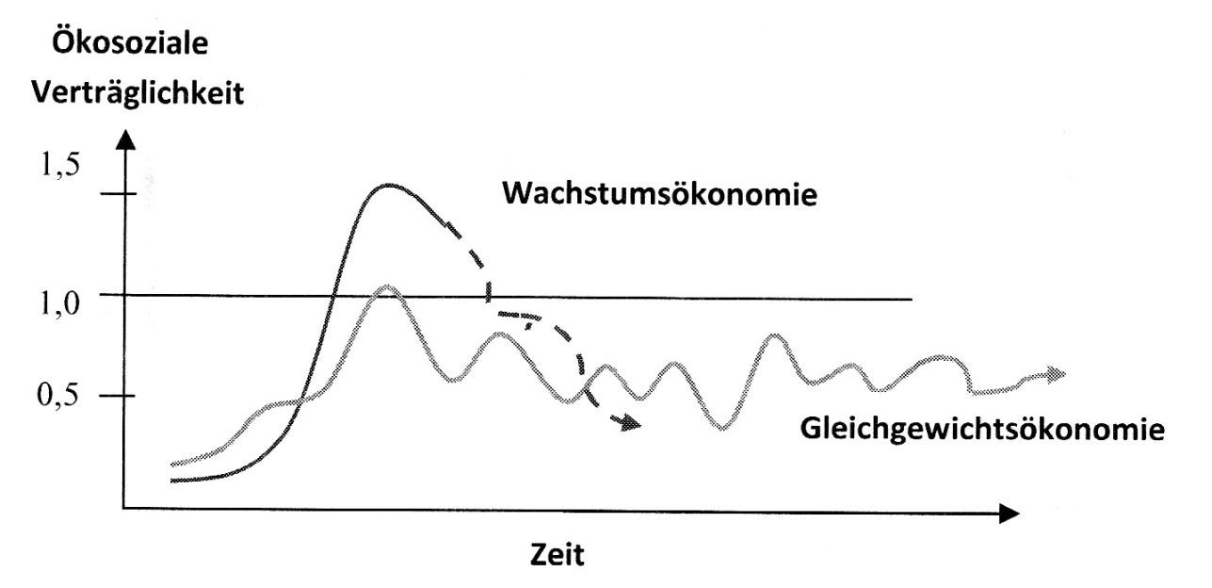
Entwicklung einer Gleichgewichtsökonomie
• Die Wirtschaft wächst quantitativ nur in bes. Aufbauphasen.
• Bei Erreichen eines Sättigungsgrades geht das Wachsen zunehmend in qualitative
Entwicklung über: Qualitätsprodukte; Wachsen kultureller, Lebensqualitäten, des ökonomisch
sozialen Gleichgewichts – dabei Schrumpfen des materiellen Verbrauchs.
• Dies geschieht in einer ständigen dynamisch sich einpendelnden Sinusbewegung
- sowohl für einzelne Güter wie für die gesamtökonomische Entwicklung.
Diese Entwicklung bleibt maximal unter 100% der ökologischen Belastungsgrenze.
(ökologischer Fußabdruck)
Durch Zusammenwirken von:
a) Konsistenzstrategie
(ökologische Anpassung),
b) Effizienzstrategie
(ökologische Technologien),
c) Suffizienzstrategie
(„Mit weniger besser leben“)
• Damit Überwindung der ökonomischen und sozialen Crashentwicklung der Wachstumsökonomie,
Entwicklung einer Postwachstumsökonomie - Gleichgewichtsökonomie.

Slide 30
Notwendigkeit einer Schrumpfungs- und Suffizienz-Ökonomie
Gleichgewichtsökonomie nur bei einer zwischenzeitliche Schrumpfungsökonomie.
= Zurückfahren des gegenwärtigen Material- und Energiedurchsatzes
Gleichgewichtsökonomie nur durch
Verzicht auf Wohlstandsprivilegien,
die durch Ausplünderung der Natur,
durch Ausbeutung anderen Völker zustande kommen.
Niko Paech:
„Das Fundament einer Postwachstumsökonomie ruht auf einer Theorie und Praxis der Subsistenz und Suffizienz“ („Befreiung vom Überfluss“, S.114, 123, 146)
Konkret:
Regionalisierung der Wirtschaft,
Fremdversorgungsballast abwerfen,
sich der Reizüberflutung entziehen,
Erfolgserlebnisse in Selbstwirksamkeit und Eigenproduktivität finden,
Weniger kaufen und selbst besitzen, mehr tauschen, teilen,
Vermögensunterschiede abbauen, Verteilungsgerechtigkeit stärken
(Weg zum „Glück“)

Slide 31
Wachstum in Entwicklungsländer
In Entwicklungsländer sind drei Wachstumsfelder offen:
1. Bevölkerungswachstum, 2. ungesättigte Märkte, 3. Aufbauphasen.
Das 4. Wachstumsfeld Ressourcen wie weltweit weitgehend überlastet.
Nötig ist eine wirtschaftliche Entwicklung, die die offenen Wachstumsfelder bedient, zugleich die Überlastung des Ökosystems zurückfährt.
Notwendige Strategien:
1. Aufgabe jeder ausbeuterischen Wirtschaftspraktiken der reichen Ländern auf Kosten
der Ärmeren; gerechte Welthandelspraktiken zu Gunsten der Entwicklungsländer…
2. Transfair von Umwelttechnologien und ökopolitischen Regeln aus den ökologisch und
sozial entwickelten Ländern…
3. Hilfe zur wirklichen Selbsthilfe: Aufbau eine kleingliedrigen Selbstversorgungswirtschaft
(Subsistenz)…
4. Überwindung der Korruption, Aufbau eines Sozialstaats, Demokratisierung, gerechte
Anteilhabe aller an der Wertschöpfung…
5. Entwicklung der Wirtschaft in Richtung einer postkapitalistischen Ökonomie…
Die reichen Industrieländer sind hier in einer geschichtlich angehäuften
Bringschuld!

Slide 32
VI. Schlüsselfrage Menschenbild
Aber ist der Mensch dazu in der Lage?

Slide 33
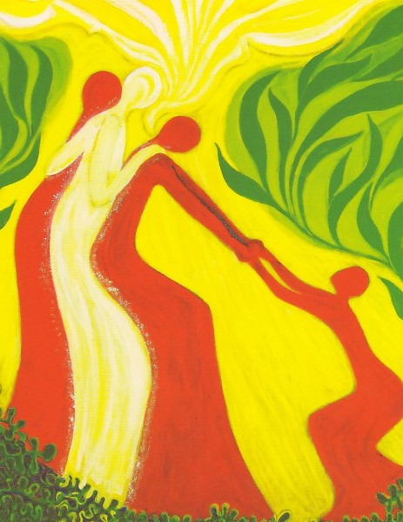
„Wer wollen wir als Menschen wirklich sein?“
(Yuval Noah Harari; David, Richard Precht)
Von welchen Werten leben wir?

Slide 34
Erinnerung an das, was unser Menschsein ausmacht
Das ganzheitliche Menschenbild:
Weisheiten der alten Kulturen, der Religionen, der Bibel, der Philosophien,
alter und neuer anthropologischer Erkenntnisse:
1. Der Mensch ist ein Sozialwesen:
> kann nur in Beziehung, in Gemeinschaft leben, glücklich werden
> braucht Ethik, sich Regeln gebende Sozietät (10-Gebote, Gesetzeswerke - Werte-Gemeinschaft)
2. Die Bipolarität des Menschen:
> der Mensch ist sowohl ein auf Egoismus, Aggressivität und Habenwollen (Selbstpol),
> wie ein auf Mitempfinden, Solidarität, Kooperation, Verantwortung, sinnvollen Verzicht,
spirituelle Sinnfindung hin angelegtes und begabtes Wesen (Sozialpol).
3. Erkenntnisse der neueren neurobiologischen Forschung und Glücksforschung:
> Nicht Konkurrenz, Aggression und Kampf ums Dasein,
> sondern Kooperation, Zugewandheit, Empathie, Vertrauen und Wertschätzung sind
die besseren Stimulanzien biologischer, sozialer, auch wirtschaftlicher Systeme
- und der sozio-kulturellen Evolution (Gerald Hüther, Joachim Bauer...)
4. Der Mensch kann nur eingebunden im ökologischen Netzwerk der Erde überleben.
(„Ökologischer Imperativ“; Schöpfungsauftrag der Bibel )
5. Der Mensch ist auf „Transzendenz“ und spiritueller Werteerfahrung hin angelegt,
erfährt er hier Sinngebung, Werteorientierung und Gewissensanrede.

Slide 35
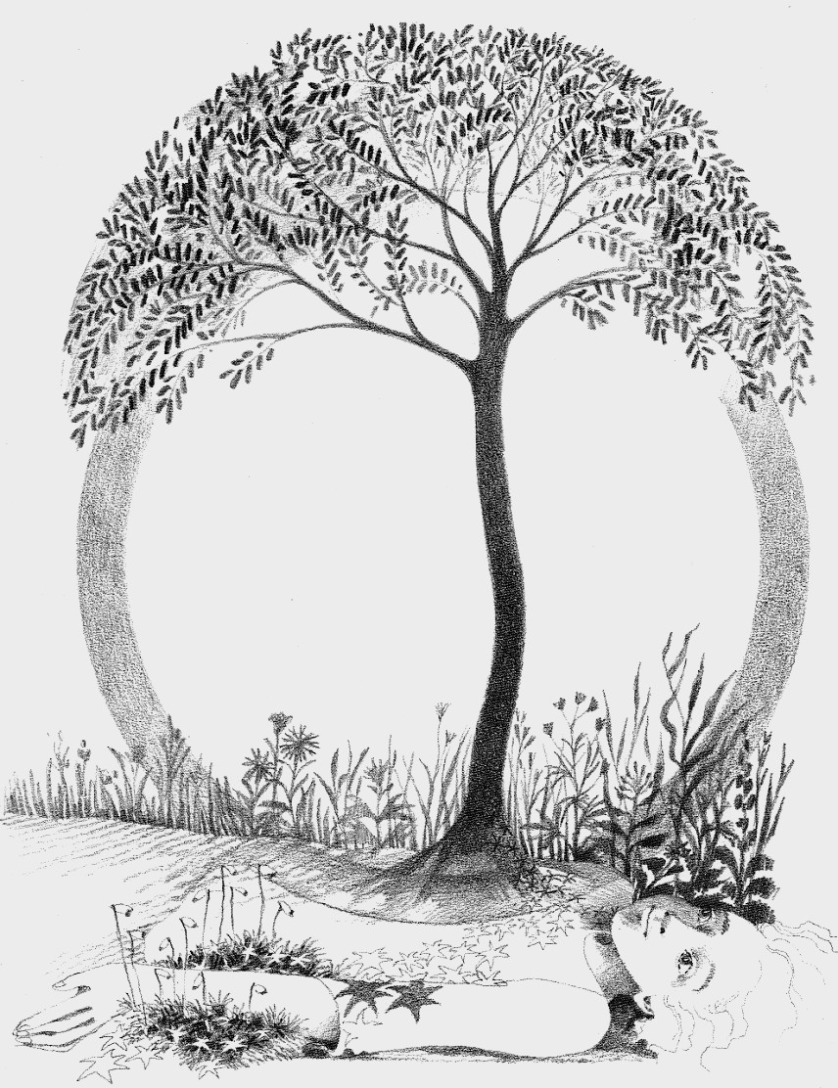
These 2:
Wir können die Wachstumsverirrung nur überwinden, wenn wenn wir uns wieder auf unser wertegeleitetes Menschsein besinnen.
Klimaforscher Hans Joachim Schellnhuber:
„Wir müssen unsere Zivilisation neu erfinden.“
Die neue Zivilisation wird vom dem Grundgefühl der Verbundenheit
allen Lebens, allen Seins ausgehen.

Slide 36
VII. Realisierungsschritte einer Systemänderung
Eine Systemänderung kann nur auf drei Ebenen gelingen
1. Änderungen in der Lebensweise der Menschen
2. Änderungen im gegenwärtigen System der Sozialen Marktwirtschaft
3. Systemänderung: Entwicklung einer postkapitalistischen Ökonomie

Slide 37
1. Änderungen in der Lebensweise der Menschen
Das materielle Verbrauchen von Ressourcen und Gütern so gering wie möglich halten
Wo möglich, gemeinsames Nutzen, reparieren statt neu kaufen
und alles für sich haben wollen
Drastisches Reduzieren oder Vermeiden von Flugreisen
Umstieg auf die kleinsten PKWs,
Elektroauto, Fahrrad u.ä.
Soweit wie möglich öffentliche
Verkehrsmittel nutzen
Treibhausgas in Gramm pro Person/km:
● Flugzeug 211g, ● PKW (1,5 Pers) 142g,
● Linienbus 76g, ● Reisebus 32g;
● Bahn-Nahverkehr 67g, ● Bahn-Fern 41g.
Möglichst biologische Nahrungsmittel, fleischreduzierte Ernährung
Kritischer Einkauf von Textilien und im Ausland produzierte Güter (Herstellung, Fairer Handel)
Unterstützen von Initiativen, Gruppen und Parteien, die in dieser Richtung wirken.
…
Schaffen wir das?
Merke: In alldem müssen wir nicht perfekt sein.
Die Änderung der Sichtweise, die Anfänge und kleinen Schritte sind entscheidend für eine andere Politik und zivilisatorische Wende.
Reicht das?

Slide 38
2. Mögliche Änderungen im System einer reformierten Sozialen Marktwirtschaft
Verabschiedung vom Irrglauben ständigen wirtschaftlichen Wachstums
Primat der Politik gegenüber der Wirtschaft durchsetzen
Entmachtung der internationalen Großkonzerne; Förderung der Klein- und Mittelständigen Wirtschaft
Schnellstmöglicher Umstieg auf regenerative Energie, drastische Senkung des Energieverbrauchs
Aufgabe falscher Subventionen, z.B. der Kohle- und Atomindustrie,
des Flugbenzins
Durchsetzung konsequenter Ökosteuer, CO2-Steuer, Plastiksteuer u.ä.
Umstieg auf Kreislaufwirtschaft, Wiederverwendung aller Ressourcen
Umstieg und konsequente Förderung der biologischen Landwirtschaft
Ausbau öffentlicher Verkehrsmittel; Entprivatisierung der Öffentlichen Güter
Förderung einer ganzheitlichen Werte-, Umwelt- und Friedensbildung vom Kindergarten bis zu den Hochschulen - und in den Medien
…
Geht das im bestehenden System?

Slide 39

3. Systemänderung: Entwicklung einer postkapitalistischen Ökonomie
Paradigmenwechsel: Satt Profitmaximierung und Kapitalanhäufung in der Hand weniger,
● Bereitstellung nützlicher Produkte, Dienstleistung,
● Schaffung sinnvollerfüllender Arbeitsplätze
Die kapitalistischen Ausbeutungs-, Bereicherungs- und Externalisierungsmechanismen
aus den Wirtschaftsabläufen herausnehmen,
durch nachhaltige, solidarisch-kooperative Wirtschaftsstrukturen ersetzen.
So von Ursachen, Zielstellung und Systemänderung her
die Fehlentwicklung unserer Wirtschaftsweise
überwinden, ein solidarische und zukunftsfähige
Zivilisation aufbauen.

Slide 40
Systemänderungen konkret
Zum Beispiel:
Neue Finanzordnung: Geld nicht Bereicherungsmittel, sondern reines Tauschmittel;
Abschaffung des Kapitalzins, der Aktiengewinne; Bankensystem als reine Dienstleistung in öffentlicher Hand, in dem keine Gewinne erzielt werden (Vollgeldsystem) …
Eigentumsordnung, in der Eigentum zum eigenen Lebensunterhalt, aber nicht zur leistungslosen Abschöpfung fremder Leistung genutzt werden kann (z.B. Wuchermieten);
in der Grund und Boden wieder in Gemeineigentum übergehen…
Partizipatorische Unternehmensverfassung: Bilanzierung und Besteuerung nach ökologischen,
sozialen Kennzahlen; konsequente Mitbestimmung und Gewinnbeteiligung aller;
Begrenzung der privaten Abschöpfung; Förderung genossenschaftlicher Unternehmen…
Leistungsgerechtes und solidarisches Lohnsystem, in dem die Entlohnung a l l e r nach Tarifen in einer Spreizung von 1:5 (maximal 1:10 ) gezahlt wird…
Neue Arbeitskultur, in der die schwindenden Arbeitsplätze (Digitalisierung) durch Absenken der Regelarbeitszeit (z.B. 20-Stundenwoche) so geteilt werden, dass jeder Arbeitsfähige Erwerbsarbeit findet; in der neben der Erwerbsarbeit Eigenarbeit, Familien- und Pflegearbeit, Gemeinwohl-arbeit gleichwertig gelebt werden können;
ein bedingungslose Grundeinkommen als zweite Säule des Einkommens ist…
…

Slide 41
VIII. Ermutigung

Slide 42

Wendekräfte heute
• Fridays for Future-Bewegung, Folgebewegungen…
• Scientists for Future…
• Extinction Rebellion…
• Alternative Ökonomie-Bewegungen: Solidarische Ökonomie,
Postwachstumsökonomie, Wirtschaftswendeinitiativen,
Gemeinwohl-Ökonomie-Bewegung, Commons–Bewegung
Care-Ökonomie u.v.a.
· Attac-Bewegung, Ökologiebewegung, Friedensbewegung, Dritte-Welt-Bewegung,
Gerechtigkeitsgruppen, auch feministische Bewegungen...
· Kairos-Bewegung „Wirtschaft im Dienst des Lebens“
· „Ökumenische Initiative Eine Welt“ (ÖIEW)
· Nichtregierungsorganisationen wie „Greenpeace“, Attac, Ärzte ohne Grenzen u.a.
· Erd-Charta-Bewegung (eine sozial-ökologische Weltgemeinschaftsethik)
· Lebensstilbewegung „anders besser leben“; kritische Verbraucherbewegung...
· Neue Demokratiebewegung: Bürgerbeteiligungsdemokratie, „Verfassungskonvent“...
· Alternative Internetbewegungen ...
Merke: Paradigmenwechsel und progressive Änderungen sind in der Menschheitsgeschichte immer von Einzelnen und kleinen Gruppen ausgegangen!

Slide 43
Politische Handlungsfelder und Strategie
a) Bewusstseinsarbeit
> Zuspitzung der Krise (autogene Destabilisierung des Systems) und Begreifen der Krise
> Breite Bildungs- und Aufklärungspolitik auf allen Ebenen
> Gesellschaftlicher Diskurs: „Was wollen wir wirklich wirklich?“ (Frithjof Bergmann)
b) Ökonomische Pionierarbeit
> Entwicklung alternativer Systementwürfe
> Entwicklung alternativer Lebensstilbewegung (neue Werteerfahrung)
> Entwicklung alternativer Projekte, Erprobungsarbeit, Inselmodelle…
c) Politische Bewegungsarbeit:
> Gemeinsames Wirken zivilgesellschaftlicher Gruppen, Initiativen, Bewegungen,
Bündnisbildung: Druck von unten, Demos, Blockaden...
> Befreiung der Politik aus der Umklammerung der Wirtschaft;
neue Demokratiebewegung, alternative Parteien…
> Die Machtfrage im demokratischen Prozess lösen
> Durchsetzen eines Neuen Gesellschaftsvertrags (neues Grundgesetz)

Slide 44
Mögliche Szenarien, Handlungsstrategie
Sanftes Übergangsszenarium: schrittweise Entwicklung einer neuen „Sozialökologischen Marktwirtschaft“, eines „Global-Marshall-Planes“...
Voraussetzung: geleistete Vorarbeit, Einsicht in Politik und Wirtschaft, Primat der Politik Handlungsstrategien: alternative Inhalte + Modelle einbringen; Doppelstrategie...
auf Streit und Kampfsituation einstellen...
Sanfte Crash-Entwicklung: massive Krisenentwicklung, Zusammenbrüche der alten Großstrukturen; Protestbewegungen setzen systemverändernde Reformen, Alternativ-Projekte durch....
Voraussetzung: geleistete Vorarbeit; Paradigmenwechsel, Alternativprojekte werden aufgenommen; friedliche Entmachtung der alten Machtträger...
Handlungsstrategien: alternative Inhalte + Modelle einbringen; Mobilisierung „der Straße“ zur friedlichen Erhebung; auf konsequente Wende bestehen, Alternativprojekte durchsetzen ...
Eruptive Crash-Entwicklung: sozial-ökologische Crashs in weiten Teilen der Welt, Massenverelendung, Aufstände, Bürgerkriege, Migrationsströme... Zusammenbruch der politischen und ökonomischen Infrastrukturen und alten Machtzentren...
Handlungsstrategien: Methoden der Friedlichen Revolution aktivieren; alternative Inhalte + Modelle einbringen, Überlebensinseln, Archen bauen; auf regionale Subsistenzwirtschaft umsteigen.... Neuanfang von unten ...

Slide 45
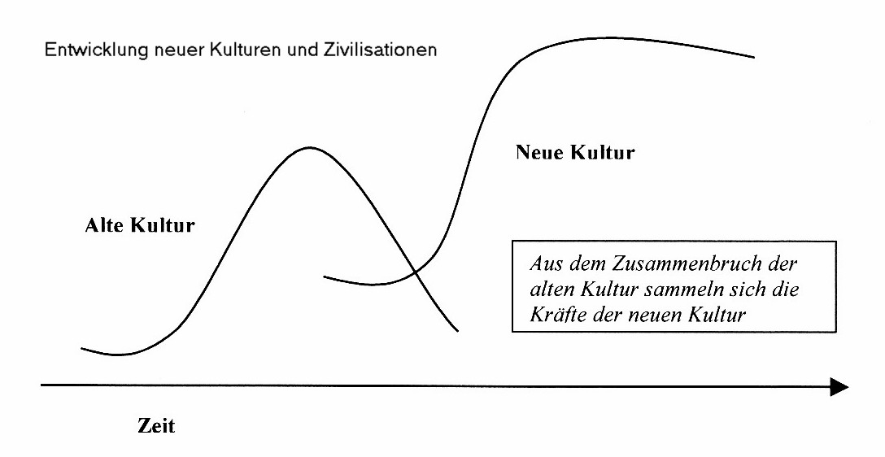
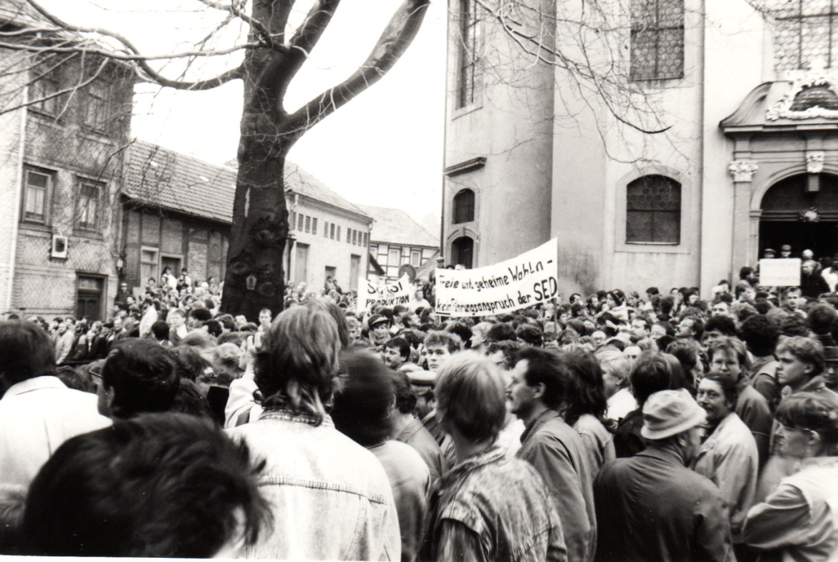
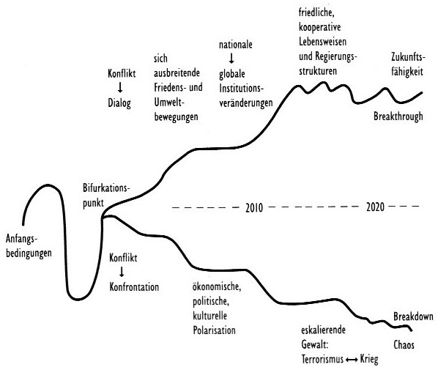
Erkenntnisse der Systemtheorie und der Revolutionswissenschaft
Bifurkationen
Paradigmenwechsel
● Entscheidend für eine „Wende“:
- Vorlauf von Pioniergruppen und
Alternativkräften
- Wahrnehmen der Kairos-Situation,
- Entwicklung von Doppelstrategien
- Zusammenwirken von „oben“
und „unten“
(nach Ervin Laszlo, Fritjof Capra u.a.)

Slide 46

Was wären Aufgaben der Christen und Kirchen?
a) Auf individueller spiritueller Ebene:
Mehr aus der spirituellen Tiefendimension des Lebens leben
So frei werden vom materialistisch-sozialdarwinistische Menschenbild
Frei werden zur Solidarität, zum sinnvollen Verzicht, zum materiell ärmeren Leben
Ermutigung und Beispiele alternative Ansätze im eigenen Lebensstil
In Gruppen und Gemeinden gegenseitige Stärkung, Modellgemeinden entwickeln
Politische Einmischung, Mitwirken in politischen Wende-Initiativen...
b) Auf theologisch-politischer Ebene:
Die Biblische Botschaft in die heutigen Denkvorstellungen
und Lebenswirklichkeiten transformieren
Den „Kairos“ erkennen, prophetische Zeitansage wagen
Entlarvung der Mammon-Götter unserer Zeit
Systemfrage stellen, postkapitalistisches Denken fördern
Politisch Partei ergreifen für progressive Initiativen,
für die Opfer unserer Wirtschafts- und Lebensweise

Slide 47
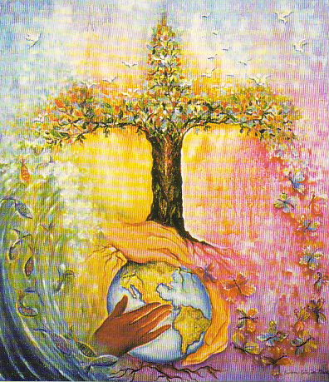
Folgt dem Anthropozän ein Ökozoikum?

Slide 48
Literaturhinweise (2019)
Bender, Harald; Bernholt, Norbert Bernholt; Winkelmann, Bernd: „Kapitalismus und dann? Systemwandel , Perspektiven gesellschaftlicher
Transformation“, 2012
Binswanger, Hans Christoph: „Die Wachstumsspirale“, Marburg 2006
Boff, Leonardo: „Zukunft der Mutter Erde. Warum wir als Krone der Schöpfung abdanken müssen“, 2012
BUND und Brot für die Welt: „Zukunftsfähiges Deutschland in einer globalisierten Welt. Ein Anstoß zur gesellschaftlichen Debatte.“
Eine Studie des Wuppertal Instituts, 2008
Bundesumweltamt: Studie „Gesellschaftliches Wohlergehen innerhalb planetarischer Grenzen“, 2018
Bundesregierung: Armut- und Reichtumsbericht Deutschland, 2004 und 2008 und 2012
Duchrow, Ulrich; Hinkelammer, Franz Josef: „Leben ist mehr als Kapital. Alternativen zur globalen Diktatur des Eigentums“, 2002
Ditfurth, Hoimar von: „So lasst uns denn eine Apfelbäumchen pflanzen. Es ist so weit“, 1985
Felber, Christian: „Neue Werte für die Wirtschaft. Eine Alternative zu Kommunismus und Kapitalismus“; 2008
Felber, Christian: „Gemeinwohlökonomie. Das Wirtschaftsmodell der Zukunft“; 2010
Harari „Homo Deus. Eine Geschichte von Morgen“, 2017
Kessler, Wolfgang: „Die Kunst, den Kapitalismus zu verändern“, 2019
Keynes, Maynard Keynes: „Das Langzeitproblem der Vollbeschäftigung“ 1934
Klöne, Arno; Kreutz, Daniela; Meyer, Otto: „Es geht anders! Alternativen zur Sozialmontage“;2006
Lesch, Harald: „Die Menschheit schafft sich ab. Die Erde im Griff des Anthropozän“, 2017
Linz, Manfred: „Was wird dann aus der Wirtschaft? Über Suffizienz, Wirtschaftswachstum und Arbeitslosigkeit“ 2006
Martin, Hans Peter; Schumann, Harald: „Die Globalisierungsfalle. Der Angriff auf Demokratie und Wohlstand“, 1997
Meadows, Dennis; Meadows, Donella; Jörgen Randers,: „Grenzen des Wachstums. Das 30-JahreUpdate. Signal zum Kurswechsel“ 2009
Miegel, Meinhard: „Exit. Wohlstand ohne Wachstum“, 2010
Paech, Nico: „Befreiung vom Überfluss. Auf dem Weg in die Postwachstumsökonomie“; 2012
Precht, Richard, David: „Jäger, Hirten, Kritiker: eine Utopie für die digitale Gesellschaft“, 2017
Rademacher, Franz Josef : „Balance oder Zerstörung. Ökosoziale Marktwirtschaft als Schlüssel zu einer weltweiten nachhaltigen
Entwicklung“, 2005;
Reheis, Fritze: „Entschleunigung. Abschied vom Turbokapitalismus“, 2004
Scheidler, Fabian: Das Ende der Megamaschine. Geschichte einer scheiternden Zivilisation“, 2015
Seidel, Irmi ; Zahrnt, Angelika: Postwachstumsgesellschaft. Konzepte für die Zukunft“, 2010
Schmidt-Salomon, Michael: „Hoffnung Mensch. Eine bessere Welt ist möglich“, 2014
Simon, Klaus: „Zwickmühle Kapitalismus. Auswüchse und Auswege“, 2014
Welzer, Harald; Sommer, Bernd: „Transformationsdesign. Wege in eine zukunftsfähige Moderne“, 2014
Winkelmann, Bernd: „Damit neue werde die Gestalt dieser Erde. Politische Spiritualität im Umbruch unserer Zeit….“ 1997
Winkelmann, Bernd: „Die Wirtschaft zur Vernunft bringen. Sozialethische Grundlagen einer postkapitalistischen Ökonomie“, 2016
Zahrnt, Angelika, Seidl, Irmi, (Hg.): „Postwachstumsgesellschaft. Konzepte für die Zukunft“, Metropolis, Marburg
von Weizsäcker, Ernst Ulrich „Faktor vier. Doppelter Wohlstand- halber Energieverbrauch“ 1995
Zinn, Karl Georg: „Sättigung oder zwei Grenzen des Wachstums“ in „Monde diplomatique“, Nr. 8931, 2009, Berlin

Slide 49

Anschriften
Bernd Winkelmann
www.winkelmann-adelsborn.de
Adelsborn 113a
37339 Leinefelde-Worbis
T. 036074/ 63910
Mail: Bernd-Wineklmann@web.de
Akademie Solidarische Ökonomie
www.akademie-solidarische-oekonomie.de
Norbert Bernholt
Am Butterberg 16
21335 Lüneburg
T. 04131/ 7217450
Mail: nbernholt@web.de
Buch: Bernd Winkelmann:
Die Wirtschaft zur Vernunft bringen.
Sozialethische Grundlagen einer postkapitalistischen Ökonomie
Tectum-Verlag 2016, 240 Seiten.
ISBN: 978-3-8288-3825-3; 19,95 €

